Slide 1
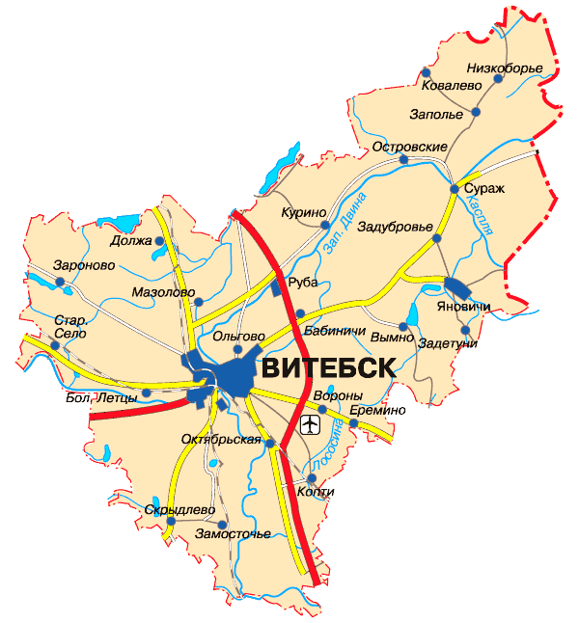
Календарный график по вовлечению в хозяйственный оборот неиспользуемого (неэффективно используемого) недвижимого имущества, находящегося в собственности Витебского района, на 2024 год.
Витебский район

Slide 2
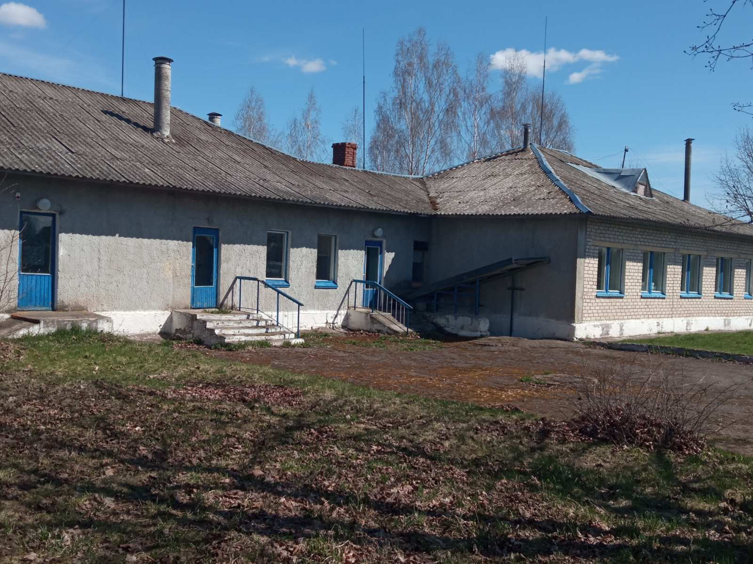
Календарный график по вовлечению имущества на 2024 год по Витебскому району
Здание детского сада | Бабиничский с/с, д. Полудетки, ул. Школьная, 3
Балансодержатель | Отдел по образованию Витебского райисполкома
Площадь объекта | 588,2 кв.м.
Cпособ вовлечения | Продажа
Стоимость, рублей. | 1 б.в.
Расстояние от г.Витебска | 25 км.

Slide 3
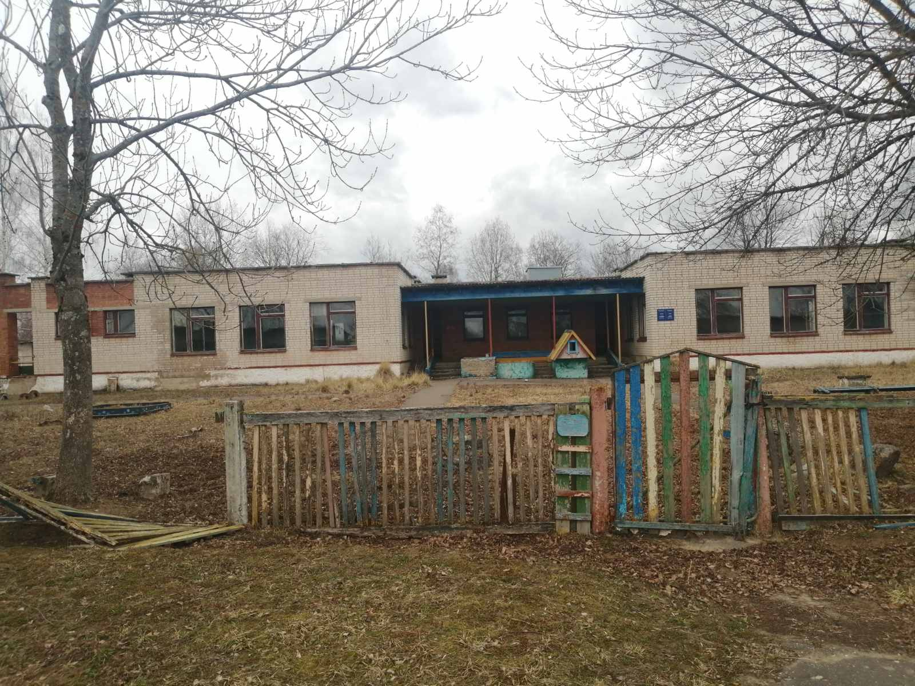
Календарный график по вовлечению имущества на 2024 год по Витебскому району
Здание детского сада | Шапечинский с/с, д. Осиновка, ул. Молодежная, 35А
Балансодержатель | Отдел по образованию Витебского райисполкома
Площадь объекта | 744,8 кв.м.
Cпособ вовлечения | Продажа
Стоимость, рублей. | 1 б.в.
Расстояние от г.Витебска | 24 км.

Slide 4
Календарный график по вовлечению имущества на 2024 год по Витебскому району
Здание школы | Новкинский с/с, д. Сосновка, ул. Новая Школьная, 1А.
Балансодержатель | Отдел по образованию Витебского райисполкома
Площадь объекта | 2696,7 кв.м.
Cпособ вовлечения | Продажа
Стоимость | 50 % (493 264,52 руб.)
Расстояние от г.Витебска | 15 км.

Slide 5
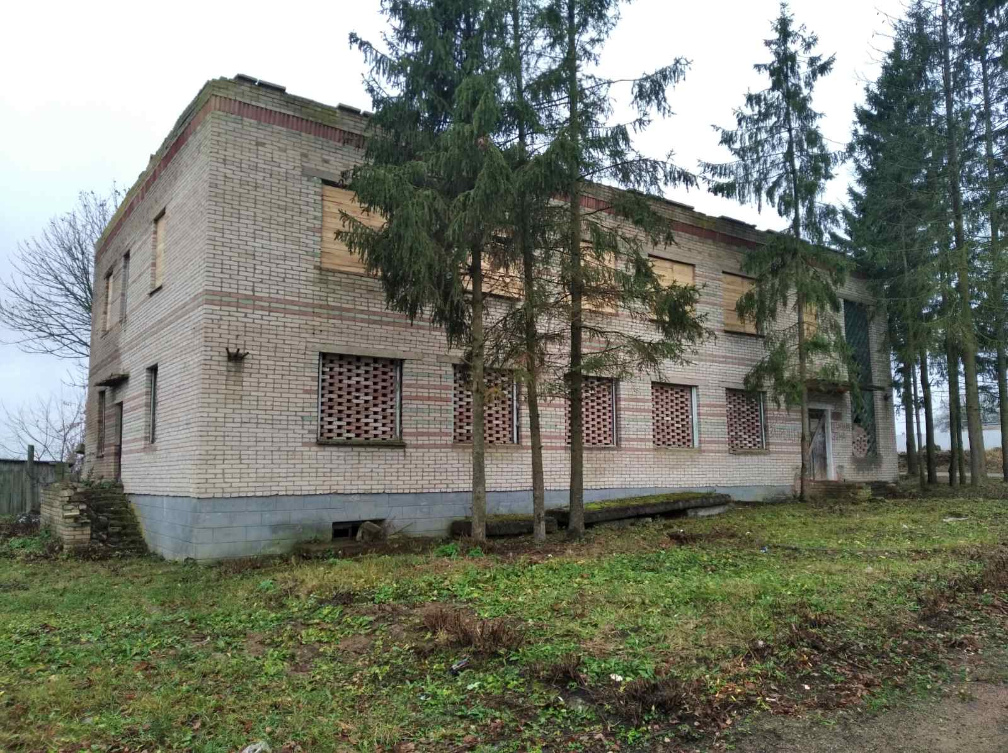
Календарный график по вовлечению имущества на 2024 год по Витебскому району
Здание лабораторного корпуса | Яновичский с/с, г.п. Яновичи, ул. Юбилейная, 1/1
Балансодержатель | КУП ЖКХ «ЖРЭП Витебского района»
Площадь объекта | 663,7 кв.м.
Cпособ вовлечения | Продажа
Стоимость, рублей. | 1 б.в.
Расстояние от г.Витебска | 45 км.

Slide 6
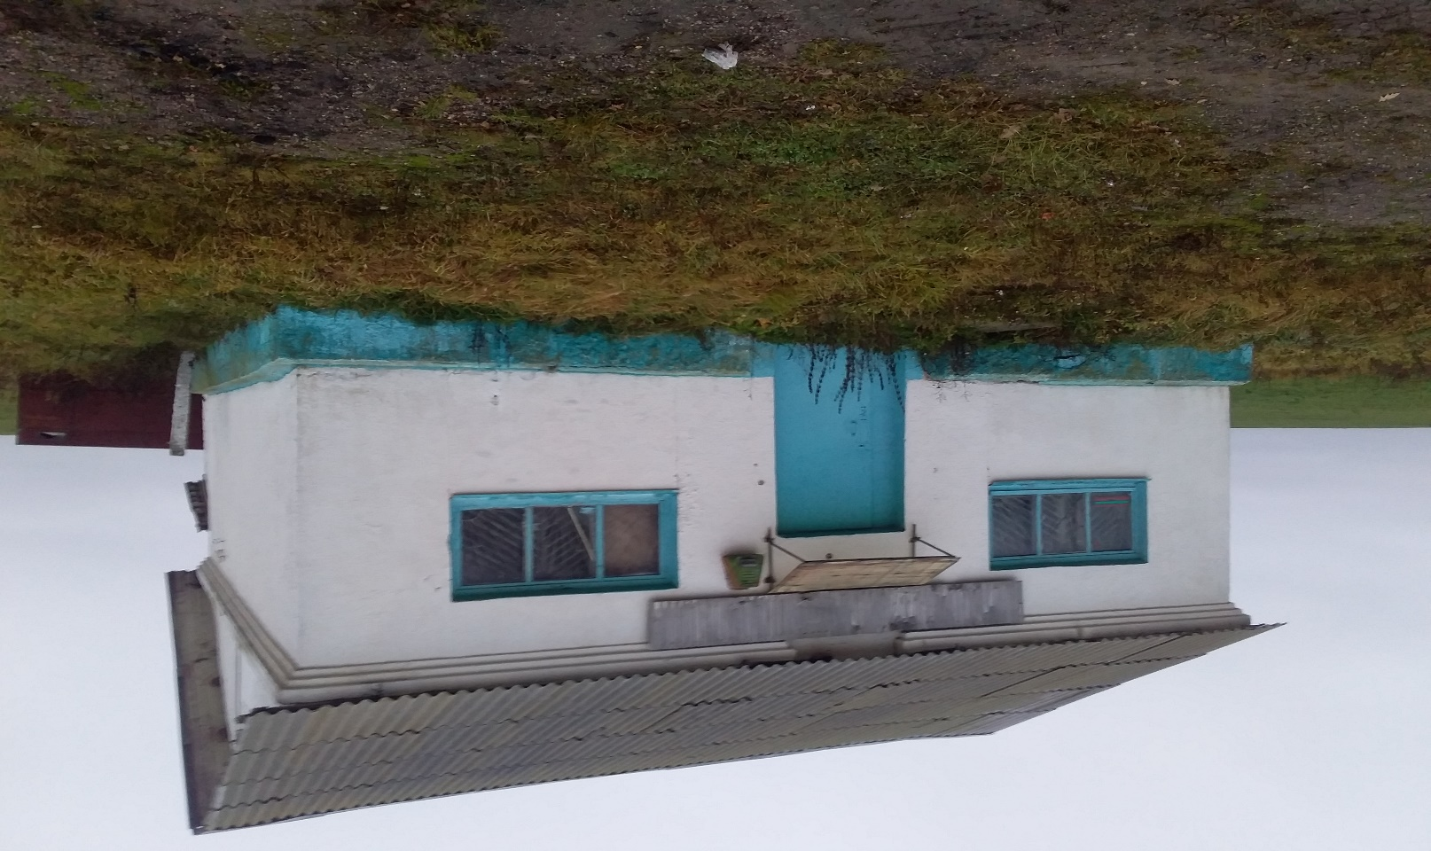
Календарный график по вовлечению имущества на 2024 год по Витебскому району
Здание магазина | Бабиничский с/с, 27, западнее д.Косово
Балансодержатель | Бабиничский сельский исполнительный комитет
Площадь объекта | 120,3 кв.м.
Cпособ вовлечения | Продажа
Стоимость, рублей. | 1 б.в.
Расстояние от г.Витебска | 19 км.

Slide 7
Календарный график по вовлечению имущества на 2024 год по Витебскому району
Здание магазина | Куринский с/с, д. Михалково, ул. Комсомольская, д. 41
Балансодержатель | Куринский сельский исполнительный комитет
Площадь объекта | 253,8 кв.м.
Cпособ вовлечения | Продажа
Стоимость, рублей. | 1 б.в.
Расстояние от г.Витебска | 23 км.

Slide 8
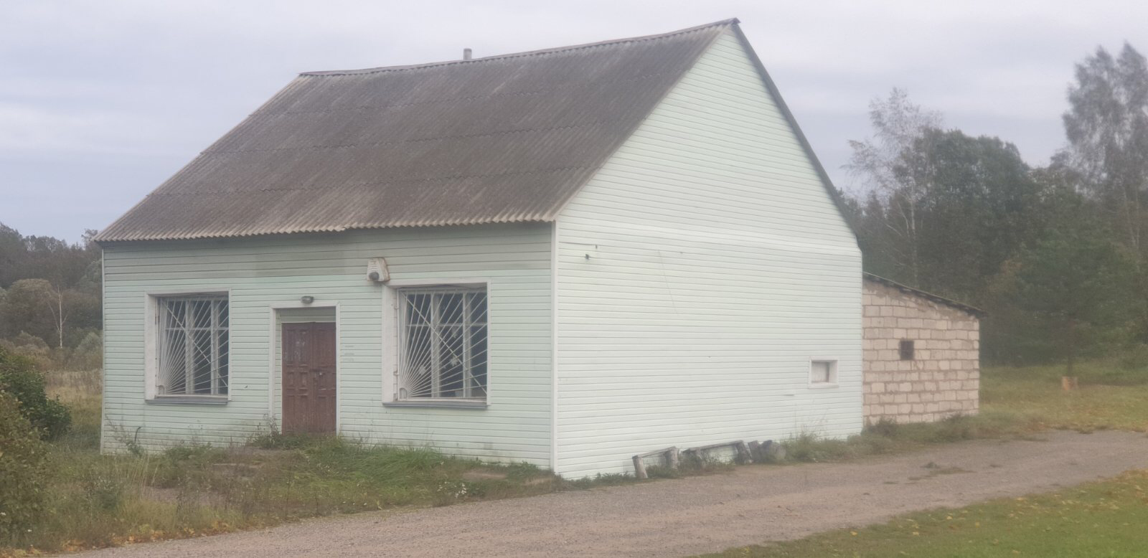
Календарный график по вовлечению имущества на 2024 год по Витебскому району
Здание магазина | Вымнянский с/с, д. Котово, ул. Цветочная, 22А
Балансодержатель | Вымнянский сельский исполнительный комитет
Площадь объекта | 128,9 кв.м.
Cпособ вовлечения | Продажа
Стоимость, рублей. | 1 б.в.
Расстояние от г.Витебска | 29 км.

Slide 9
Календарный график по вовлечению имущества на 2024 год по Витебскому району
Здание кафетерия | Яновичский с/с, г.п.Яновичи, ул. Унишевского, 8/1
Балансодержатель | Яновичский сельский исполнительный комитет
Площадь объекта | 221,0 кв.м.
Способ вовлечения | Продажа
Стоимость, рублей. | 1 б.в.
Расстояние от г.Витебска | 45 км.

Slide 10
Календарный график по вовлечению имущества на 2024 год по Витебскому району
Здание магазина | Яновичский с/с, д. Задетуни
Балансодержатель | Яновичский сельский исполнительный комитет
Площадь объекта | 123,0 кв.м.
Способ вовлечения | Продажа
Расстояние от г.Витебска | 45 км.

Slide 11
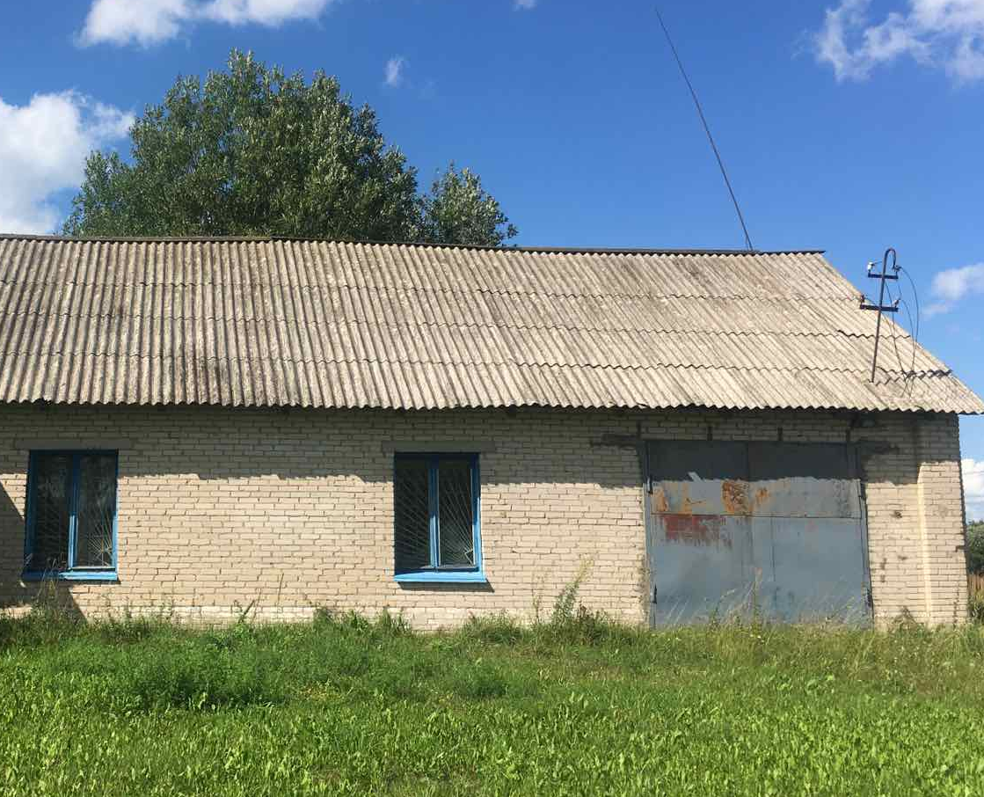
Календарный график по вовлечению имущества на 2024 год по Витебскому району
Здание магазина | Мазоловский с/с, д. Калиново
Балансодержатель | Мазоловский сельский исполнительный комитет
Площадь объекта | 106,8 кв.м.
Способ вовлечения | Продажа
Расстояние от г.Витебска | 15 км.

Slide 12
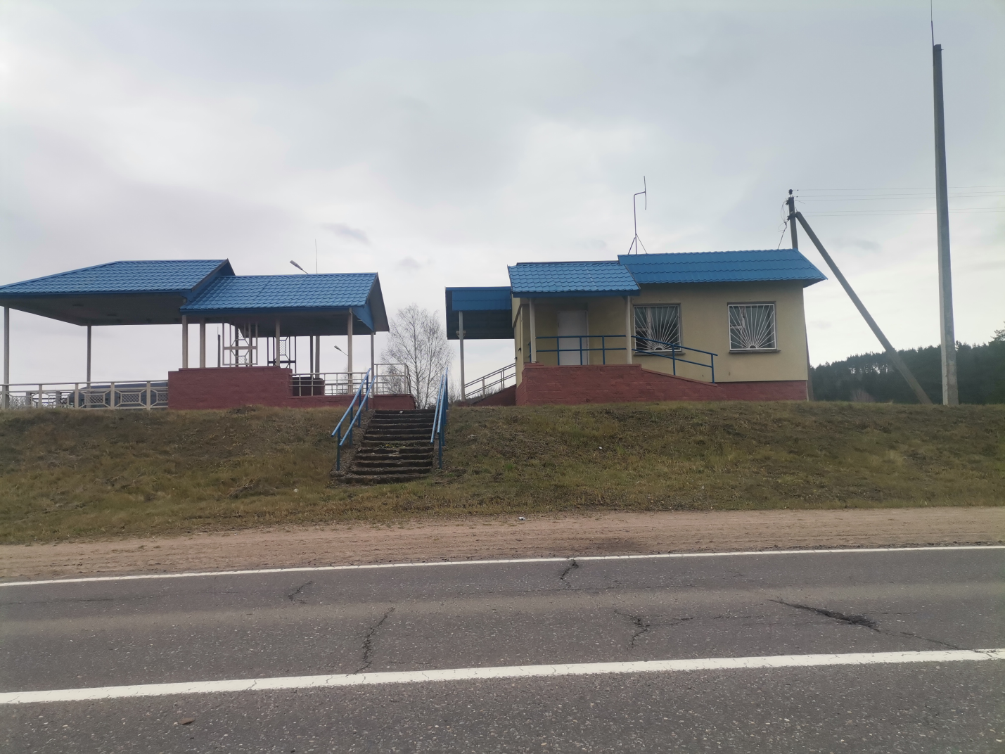
Календарный график по вовлечению имущества на 2024 год по Витебскому району
Здание шашлычной | Мазоловский с/с, 31 северо-западнее д. Лужесно
Балансодержатель | Мазоловский сельский исполнительный комитет
Площадь объекта | 35,2 кв.м.
Способ вовлечения | Продажа
Расстояние от г.Витебска | 3 км.

Slide 13
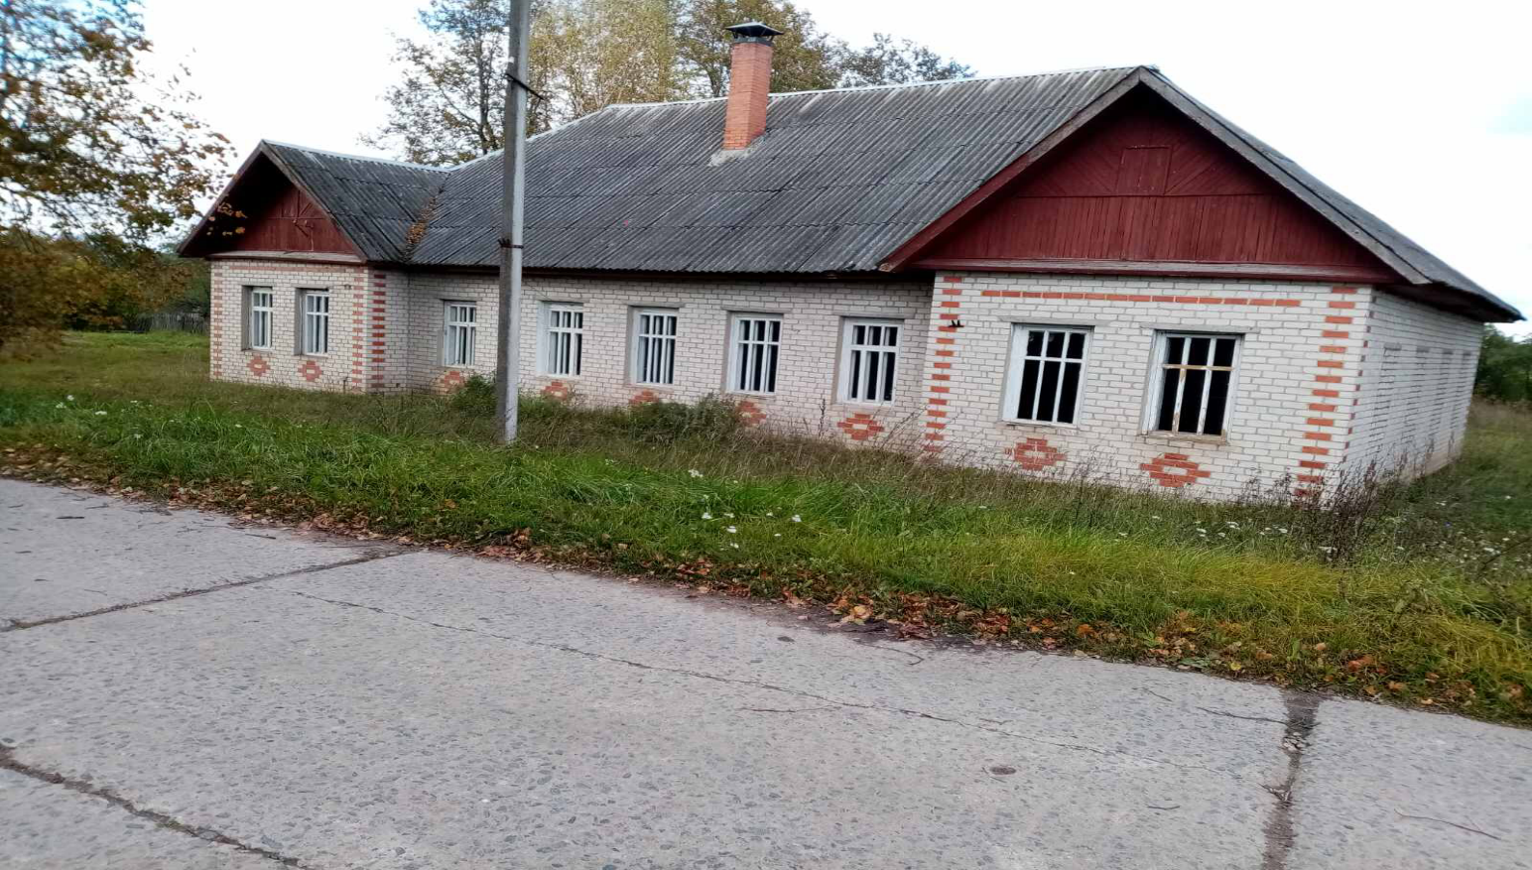
Календарный график по вовлечению имущества на 2024 год по Витебскому району
Здание сельской библиотеки-клуба | Шапечинский с/с, д. Скрыдлево, ул. Центральная, 1А
Балансодержатель | Сектор культуры Витебского райисполкома
Площадь объекта | 225,5 кв.м.
Способ вовлечения | Продажа
Стоимость, рублей. | (снижение на 80 %) 3123,57 рублей
Расстояние от г.Витебска | 22 км.

Slide 14
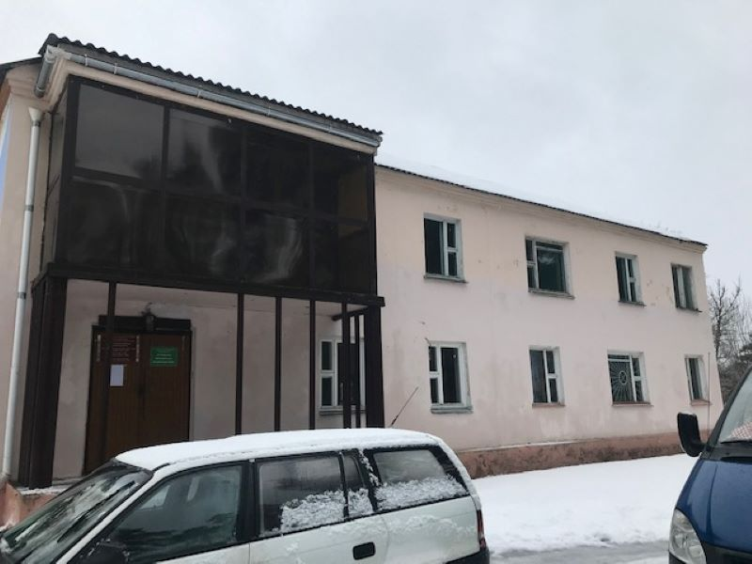
Календарный график по вовлечению имущества на 2024 год по Витебскому району
Здание сельской библиотеки-клуба | Куринский с/с, д. Островские, ул. Заслонова, 11
Балансодержатель | Сектор культуры Витебского райисполкома
Площадь объекта | 496,4 кв.м.
Способ вовлечения | Продажа
Стоимость, рублей. | (снижение на 80 %) 39679,51 рублей
Расстояние от г.Витебска | 43 км.

Slide 15
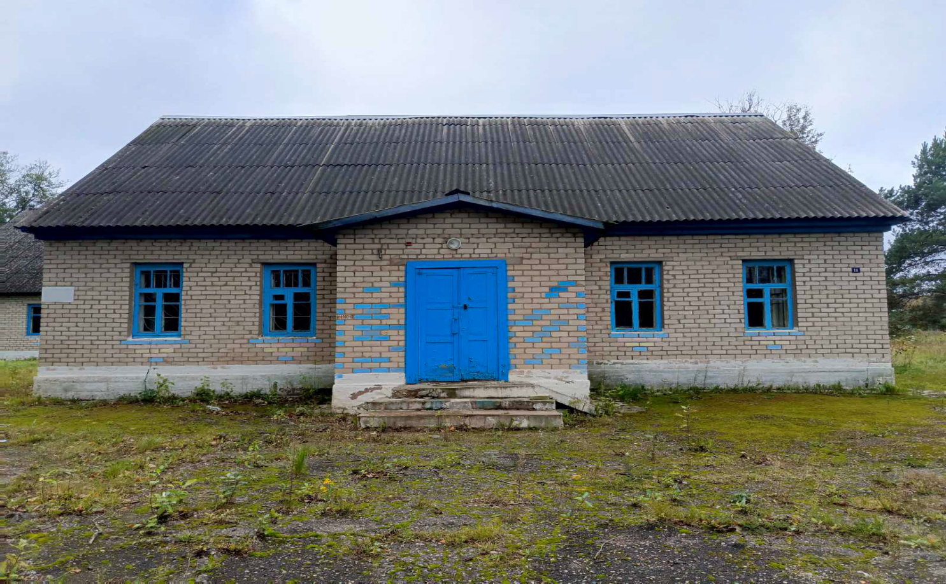
Календарный график по вовлечению имущества на 2024 год по Витебскому району
Здание сельского клуба-библиотеки | Задубровский с/с, д. Задубровье, ул. Молодежная, 18
Балансодержатель | Сектор культуры Витебского райисполкома
Площадь объекта | 365,5 кв.м.
Способ вовлечения | Продажа
Стоимость, рублей. | (снижение на 80 %) 11681,01 рублей
Расстояние от г.Витебска | 36 км.

Slide 16
Календарный график по вовлечению имущества на 2024 год по Витебскому району
Здание дома социальных услуг | Суражский с/с, д. Рябово, ул. Садовая, д.1
Балансодержатель | ТЦСОН Витебского района
Площадь объекта | 62,5 кв.м.
Способ вовлечения | Продажа
Стоимость, рублей. | 1 б.в.
Расстояние от г.Витебска | 44 км.

Slide 17
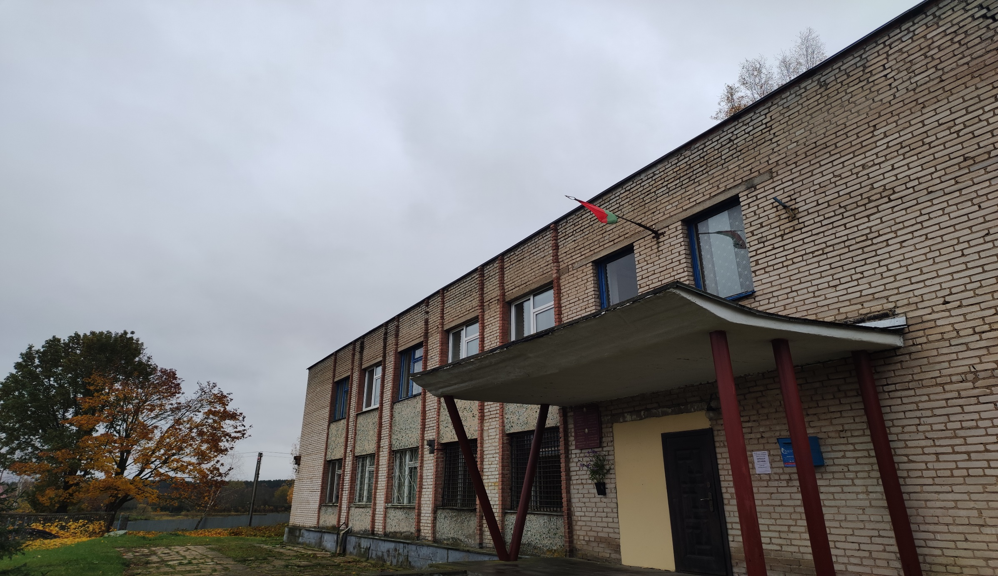
Календарный график по вовлечению имущества на 2024 год по Витебскому району
Частично неиспользуемое административное здание | Куринский с/с, д. Курино, ул.Центральная, 33А
Балансодержатель | Куринский сельский исполнительный комитет
Площадь объекта | 801,9 кв.м. (не используется 540 кв.м.)
Способ вовлечения | Аренда
Расстояние от г.Витебска | 29 км.

Slide 18
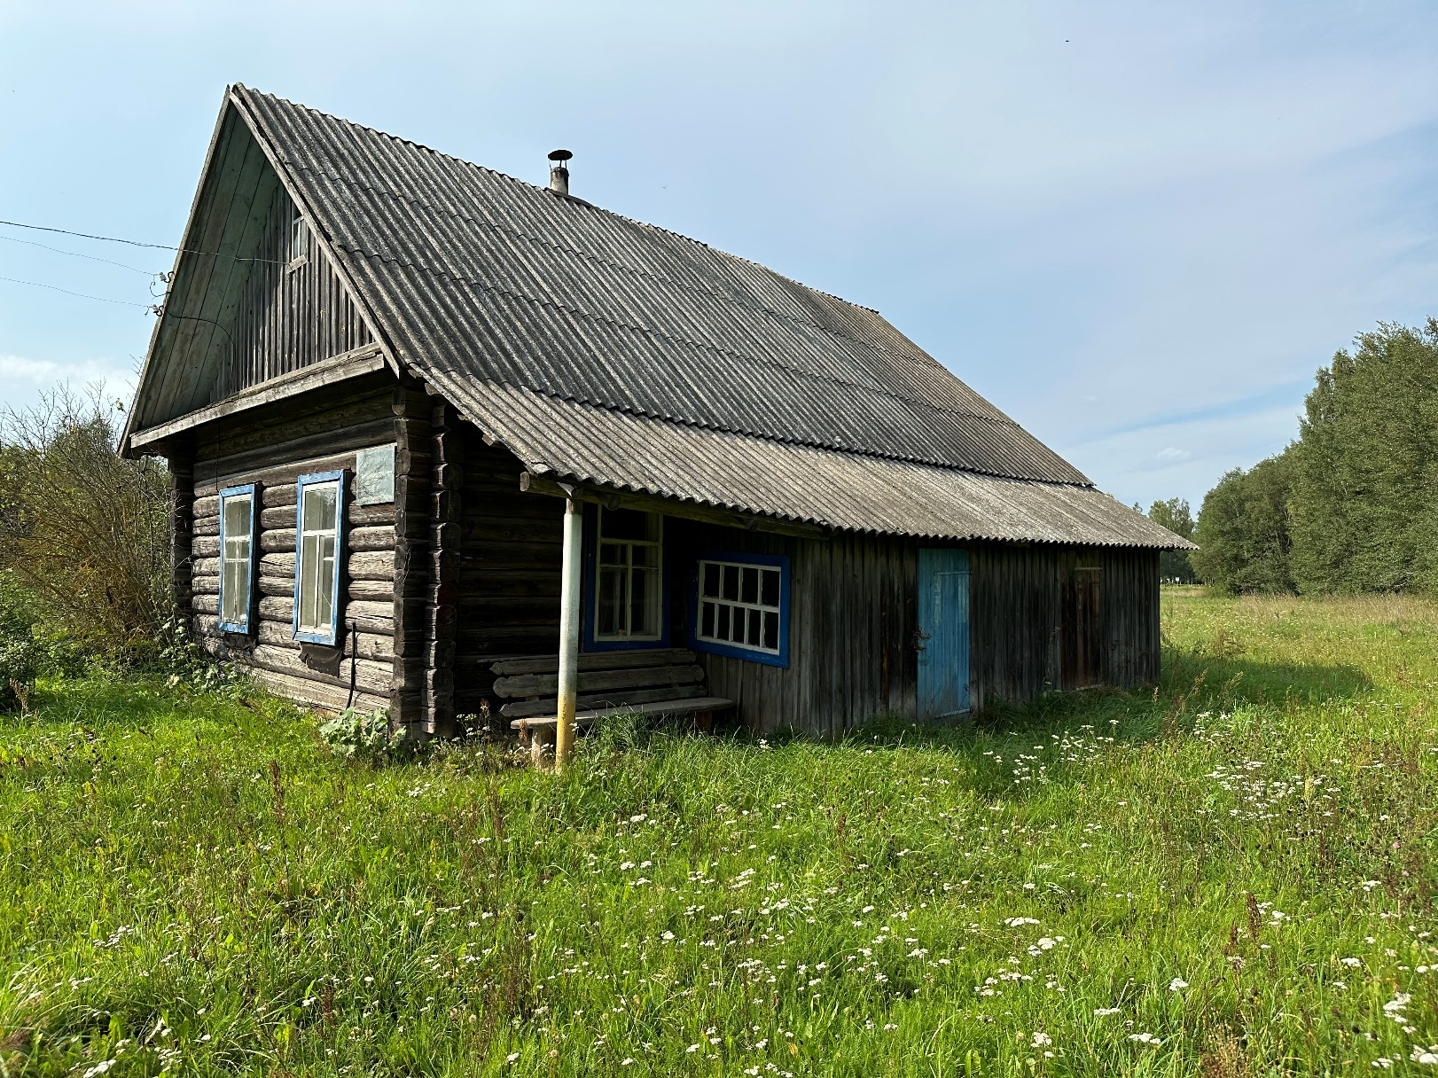
Календарный график по вовлечению имущества на 2024 год по Витебскому району
Здание ветлечебницы и гаража | Запольский с/с, д. Заполье, ул.Советская, 6
Балансодержатель | ГЛПУ «Витебская районная ветеринарная станция
Площадь объекта | 64,0/67,1 кв.м.
Способ вовлечения | Продажа
Стоимость, рублей. | -
Расстояние от г.Витебска | 59 км.

Slide 19
Календарный график по вовлечению имущества на 2024 год по Витебскому району
Здание фельдшерско-акушерского пункта | Шапечинский с/с, д.Скрыдлево, ул. Центральная, 32
Балансодержатель | Шапечинский сельский исполнительный комитет
Площадь объекта | 65 кв.м.
Способ вовлечения | Продажа
Стоимость, рублей. | 1 б.в.
Расстояние от г.Витебска | 59 км.

Slide 20
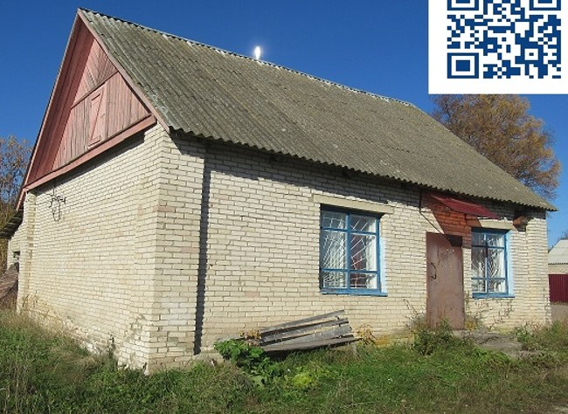
Календарный график по вовлечению имущества на 2024 год по Витебскому району
Здание магазина | Яновичский с/с, д. Вальки
Балансодержатель | Яновичский сельский исполнительный комитет
Площадь объекта | 25 кв.м.
Способ вовлечения | Продажа
Стоимость, рублей. | 1 б.в.
Расстояние от г.Витебска | 59 км.

Slide 21
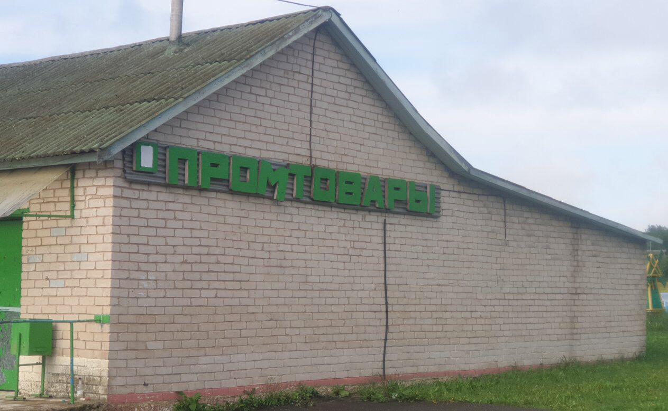
Календарный график по вовлечению имущества на 2024 год по Витебскому району
Здание магазина | Вымнянский с/с, аг. Вымно
Балансодержатель | Вымнянский сельский исполнительный комитет
Площадь объекта | 116,8 кв.м.
Способ вовлечения | Продажа
Стоимость, рублей. | -
Расстояние от г.Витебска | 30 км.

Slide 22
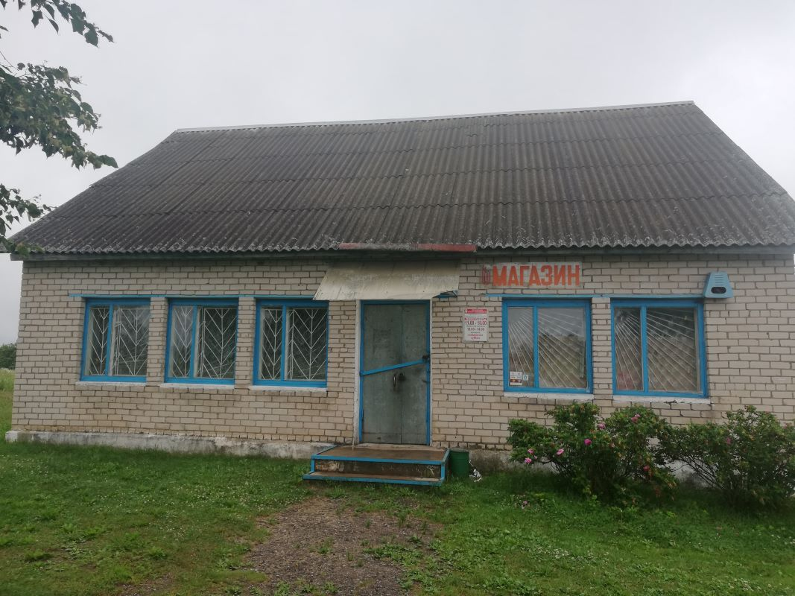
Календарный график по вовлечению имущества на 2024 год по Витебскому району
Здание магазина | Запольский с/с, д. Низкоборье
Балансодержатель | Запольский сельский исполнительный комитет
Площадь объекта | 110,5 кв.м.
Способ вовлечения | Продажа
Стоимость, рублей. | -
Расстояние от г.Витебска | 65 км.

Slide 23
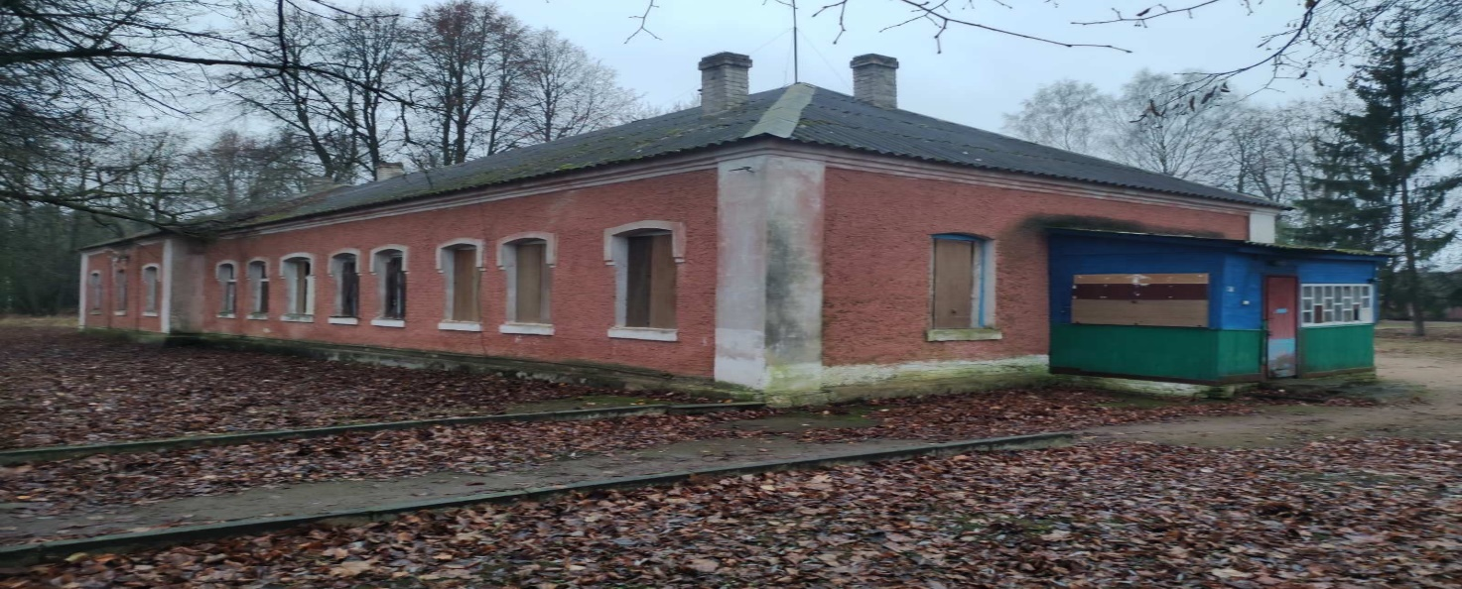
Календарный график по вовлечению имущества на 2024 год по Витебскому району
Здание амбулатории врача общей практики (1913 г.п.) | Куринский с/с, д. Курино, ул.Центральная, 31А
Балансодержатель | Куринский сельский исполнительный комитет
Площадь объекта | 452,4 кв.м.
Способ вовлечения | Продажа
Стоимость, рублей. | 3 б.в.
Расстояние от г.Витебска | 29 км.
Продано

Slide 24
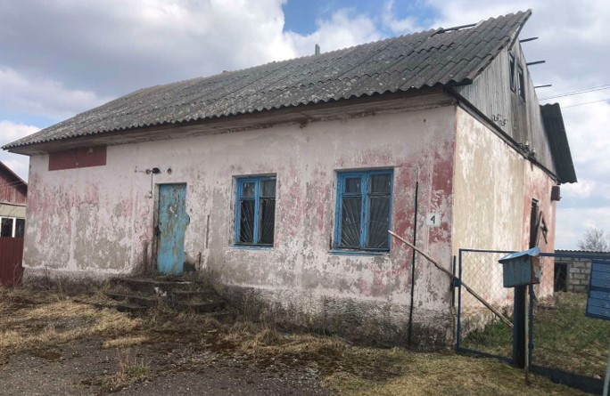
Календарный график по вовлечению имущества на 2024 год по Витебскому району
Здание магазина | Новкинский с/с, д. Васильки
Балансодержатель | Новкинский сельский исполнительный комитет
Площадь объекта | 89,5 кв.м.
Способ вовлечения | Продажа
Стоимость, рублей. | -
Расстояние от г.Витебска | 19 км.
Продано

